Slide 1
Создание электронной двуязычной энциклопедии ТГУ
на основе Mediawiki (Википедия)
wiki.tsu.ru

Slide 2
Идея проекта: повышение узнаваемости ТГУ в мировом сообществе
•Проект охватывает всю историю ТГУ,
•Демонстрирует точки роста и векторы развития университета в прошлом и настоящем,
•Повышает позиции ТГУ в рейтинге webometrics,
•Увеличивает цитируемость научных работ сотрудников ТГУ,

Slide 3
Идея проекта: повышение узнаваемости ТГУ в мировом сообществе
•Необходим для брендирования ТГУ с использованием исторического контекста,
•Актуален при использовании в образовательном процессе и исследованиях,
•Знание истории ТГУ необходимо для повышения корпоративной культуры сотрудников и обучающихся, повышения мотивации за счёт преемственности общему делу в культурной эстафете поколений.

Slide 4
Аудитория проекта
Внутренняя – университетское сообщество (обучающиеся, сотрудники),
Внешняя - мировое сообщество (абитуриенты, сотрудники вузов и НИИ мира, СМИ, все пользователи сети Интернет),
Для работы с абитуриентами и привлечения студентов других вузов (квесты, рекламные кампании университета, факультетов, для работы с волонтёрами).

Slide 5
Сделано
Выбрана, установлена и настроена система управления контентом (CMS Mediawiki),
Уникальная структура отдельных статей,
Составлены, обновлены и загружены 166 статей.

Slide 6
Примеры

Slide 7
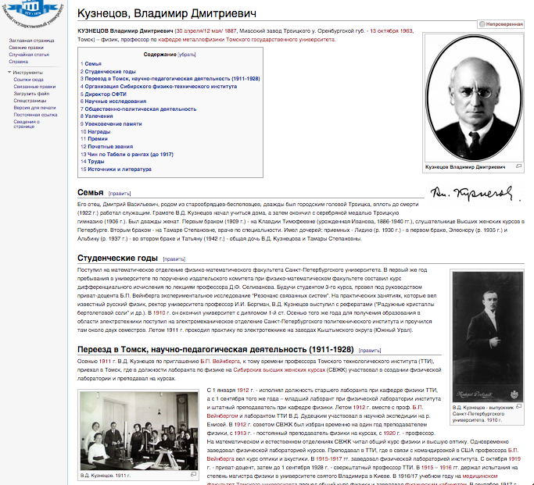

Slide 8
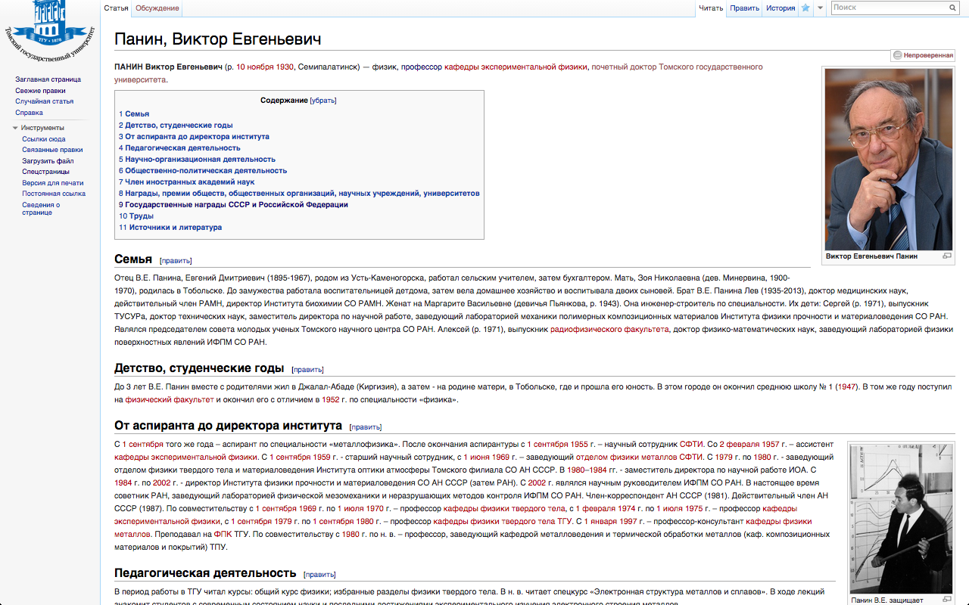

Slide 9
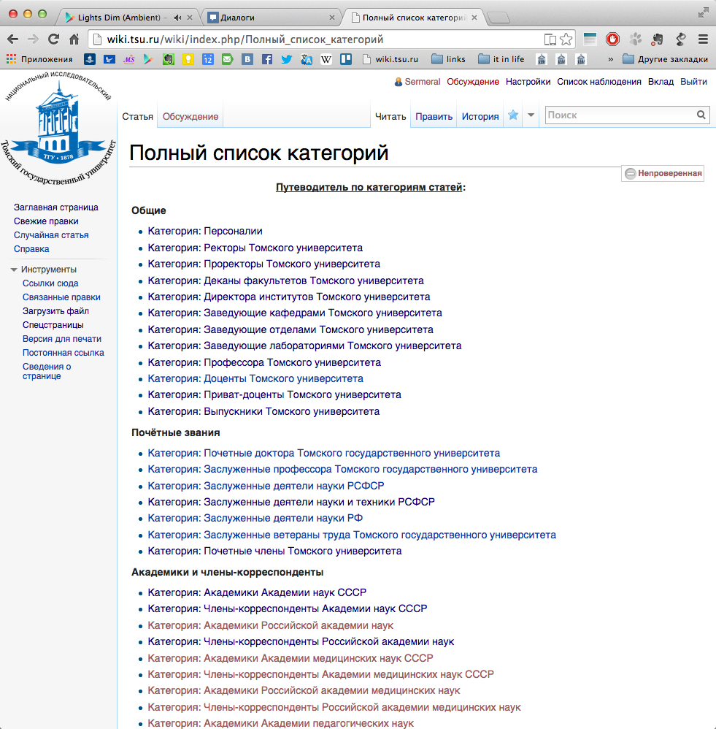

Slide 10
Первая в мире вузовская электронная энциклопедия на основе движка медиавики, использующая интерактивные сервисы (таймлайн, детализированная фильтрация статей инфографика контента).

Slide 11
В разработке
Дизайн (финишные работы),
Составление и размещение хроники (годы, месяцы),
Составление и размещение уникального контента (информация, которая впервые появится в Интернет: история подразделений, участники Великой Отечественной войны, история Научной библиотеки и т.д.).

Slide 12
В разработке
Соглашение о размещении копий нашей Энциклопедии ТГУ в других электронных энциклопедиях (англо- и русскоязычная версии Википедии, Знаменитые учёные России и т.д.).
Сотрудничество с Центром координации по работе с выпускниками (составление биографий выдающихся выпускников).

